Slide 1
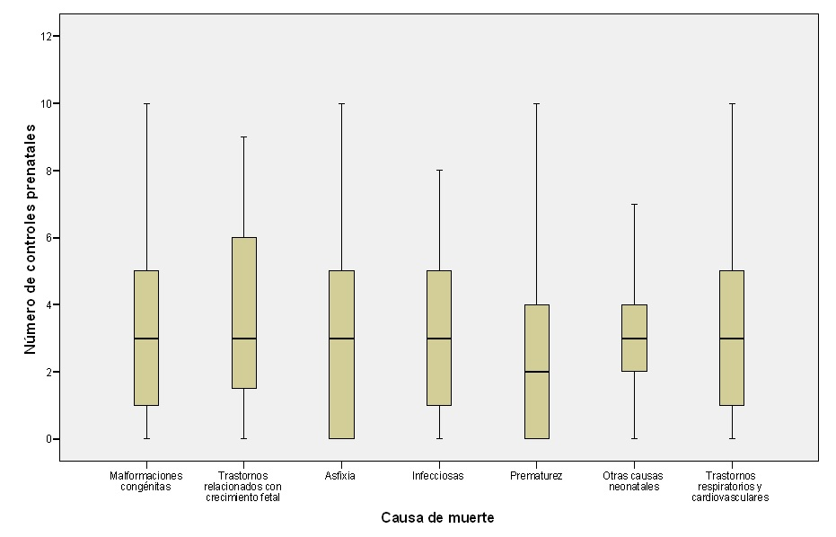
DOI: https://doi.org/10.14295/rp.v55i4.400
Anexo. Distribución de muertes perinatales de acuerdo con causa básica de muerte y número de controles prenatales en el Departamento del Cauca 2010-2018
Como Citar: Quiñonez Zúñiga YA, Castro Delgado OE, Sotelo Daza JA, Ortiz RA. Perfil epidemiológico de la mortalidad perinatal en el departamento del Cauca, Colombia, 2010- 2018. Pediatr. 2022;55(4:)181-192.

